Slide 1
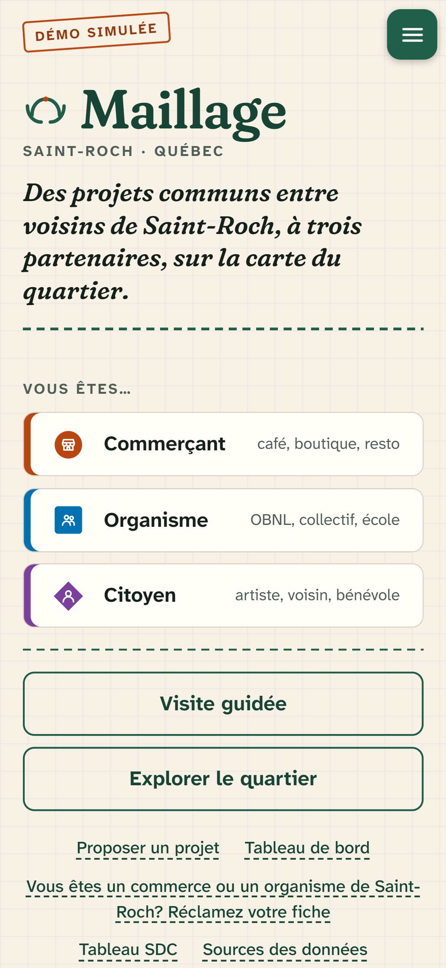
Maillage
Un café, une artiste, un organisme : un projet.
Équipe 14 · Hackathon étudiant 2026 · Saint-Roch
Notes:
Visuel : logo, carte de Saint-Roch, trois points qui se relient.
Signal [COÉQUIPIÈRE] : lancer l’accroche, ne pas lire la diapo. (10 s)

Slide 2
Le problème
Les initiatives existent. Ce qui manque, c’est le réseau qui les relie.
Un café
Une artiste
Un organisme
Ce qu’on a entendu hier : les initiatives existent, le réseau manque.
Équipe 14 · Maillage
2
Notes:
Citation réelle, seulement si on en a une : remplacer la quatrième carte par « [CITATION RÉELLE ICI, sinon laisser la carte de repli] » avant l’export PDF de 12 h 30. Jamais de crochets sur une diapo projetée.
Visuel : trois icônes isolées (café, artiste, organisme) à cinq minutes à pied.
Carte « Ce qu’on a entendu » : par défaut la phrase de repli, vraie sans rien ajouter (dite jeudi 15 octobre par l’intervenant qui présentait le quartier); si un commerçant rencontré vendredi matin a donné une vraie citation, elle la remplace, telle quelle, sans nom si la personne ne l’a pas permis. Ne jamais inventer une citation.
Signal [COÉQUIPIÈRE] : histoire de Mathieu (Café Le Petit Détour), de Camille Vézina et du Collectif Les Voisins en Scène. Finir par « Personne ne sait que les deux autres existent. » (30 s)

Slide 3
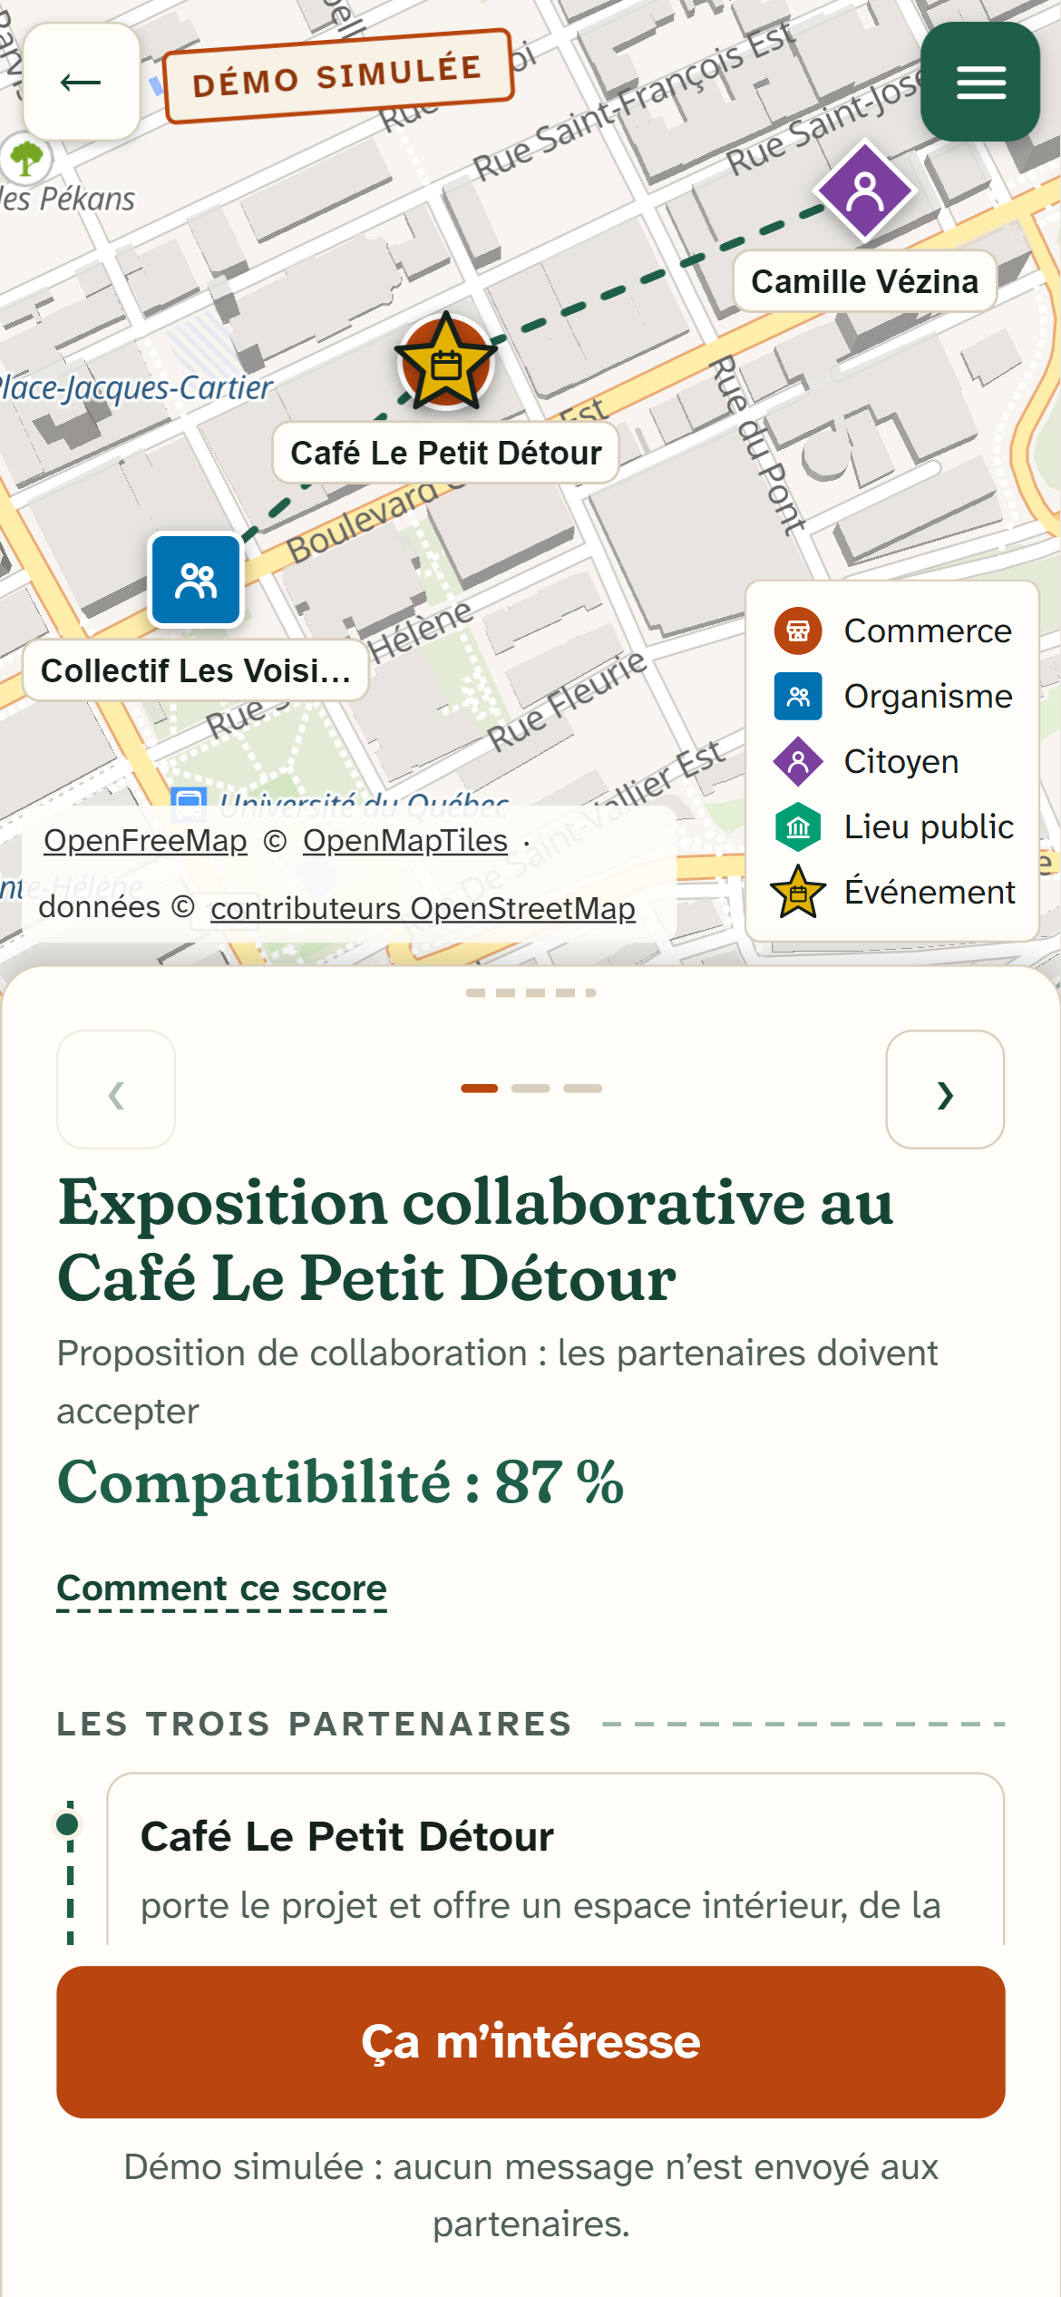
La solution : Maillage
Maillage ne remplace aucun outil existant : il crée le lien qui manque.
Équipe 14 · Maillage · Fond de carte : © OpenStreetMap, OpenFreeMap
3
Notes:
Visuel : capture de l’écran de proposition. Couleurs (notes) : le vert profond rassure et ancre l’app dans le quartier, l’orange invite à agir; chaque couleur respecte les contrastes d’accessibilité et les épingles combinent forme, icône et couleur pour les personnes daltoniennes (environ 8 % des hommes). Phrase complète à dire : « Maillage ne remplace aucun outil existant : il crée le lien qui manque entre ceux qui ont des ressources et ceux qui ont des projets. » Message de fond : une app mobile qui propose des projets à trois partenaires, sur la carte, avec les raisons.
Signal [CIAN] : « Voyons comment ça marche », puis passer à l’app : coller la phrase « On a un espace libre le jeudi soir et on cherche des artistes pour l’animer », 87 % avec Camille Vézina et le Collectif Les Voisins en Scène, dire la réciprocité, toucher « Comment ce score » et dire la ligne « Réciprocité 58 % », puis « Voir ce que Camille reçoit » et « Accepter ». Si l’app plante : Visite guidée, chapitres 1 à 4 seulement (environ 73 s; la visite complète dure 2 min), puis « Quitter la visite ». (1 min 45 s avec la démo)

Slide 4
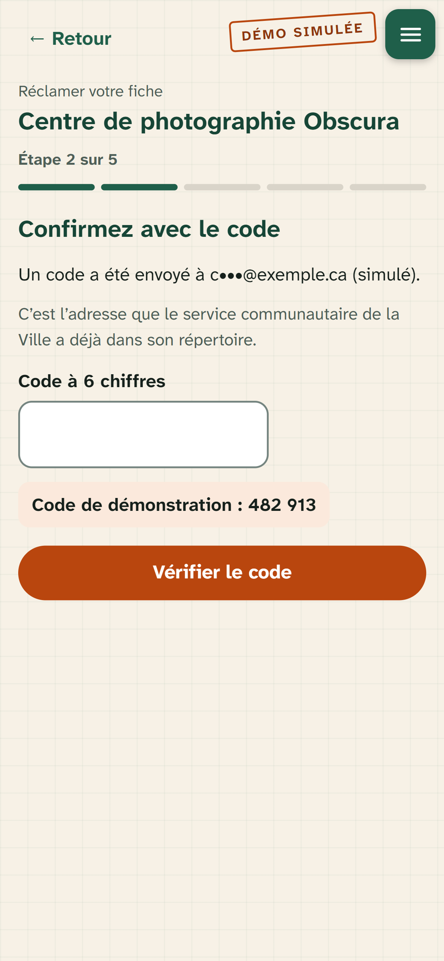
Technologies, outils et données utilisés
Personne ne commence avec une page blanche.
React, Vite, TypeScript, MapLibre, GitHub Pages, Claude Code
386 membres (fichier fourni par la SDC)
614 organismes reconnus (toute la ville)
Données Québec, CC BY 4.0
Loi 25 : publique après consentement
Équipe 14 · Maillage · Fond de carte : © OpenStreetMap, OpenFreeMap
4
Notes:
Contenu en trois colonnes :
- Technologies : Vite, React, TypeScript, MapLibre GL JS.
- Outils et plateformes : OpenFreeMap et OpenStreetMap (fond de carte), GitHub Pages (hébergement; Vercel en secours), GitHub (code), Claude Code comme assistant de développement.
- Données : Données Québec, données ouvertes de la Ville de Québec et du SIT Québec (CC BY 4.0, attribution dans l’app). Fichiers fournis confidentiels : structure et nombre de lignes seulement, remplacés par des profils fictifs dans la démo. Les nombres sont des totaux de lignes : « les 386 membres du fichier fourni par la SDC », « 614 organismes reconnus à l’échelle de la ville » (jamais « dans Saint-Roch » pour un fichier de toute la ville).
Signal [CIAN] : dire « Maillage part des répertoires qui existent déjà : les 386 membres du fichier fourni par la SDC, et 614 organismes reconnus à l’échelle de la ville. Personne ne commence avec une page blanche. » Puis la Loi 25 : « Pour la Loi 25, le consentement décide. Ces répertoires pré-remplissent les fiches. Une fiche devient publique seulement après réclamation, avec un code et un consentement; en pilote, une fiche non réclamée n’est visible que par la SDC. Dans cette démo, la carte mêle des fiches fictives et de vrais commerces des données ouvertes du SIT Québec, chacun marqué pré-rempli tant que son responsable ne l’a pas réclamé. Les personnes, elles, ne sont jamais pré-remplies. » (Dans la démo, les fiches pré-remplies restent visibles sur la carte, voulu, avec l’étiquette « Pré-rempli · visible ici pour la démo », sans coordonnées : neuf fictives et seize commerces réels des données ouvertes du SIT Québec; la règle du pilote n’est pas codée; ne pas dire le contraire.) Nos règles s’appuient aussi sur le Plan d’action Saint-Roch. (42 s)

Slide 5
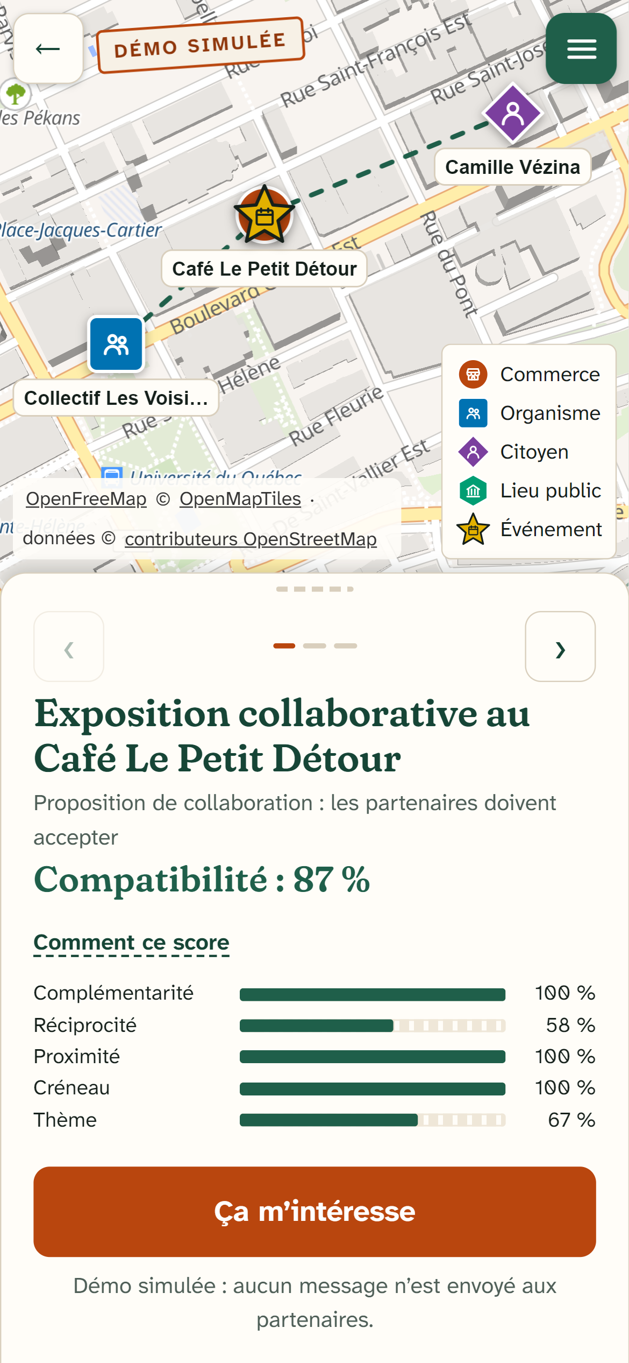
Transparence : un moteur de règles, l’IA en phase 2
On l’a testée, on a choisi des règles pour que chaque suggestion s’explique.
Règles visibles
Score pondéré visible
IA phase 2 : toutes les langues, toutes les fautes
Équipe 14 · Maillage · Fond de carte : © OpenStreetMap, OpenFreeMap
5
Notes:
Visuel : une carte de proposition avec « Pourquoi cette suggestion » et « À confirmer » surlignés; en bas, en petit : « Chaque suggestion s’explique. » Notes du test d’IA (pas sur la diapo, à voix haute seulement si on veut) : « Modèle multilingue dans le navigateur, gratuit, texte sur l’appareil (page /labo/) : 69 s au premier chargement (environ 130 Mo), 13 s ensuite, 0,3 à 0,6 s par phrase. Trouve des profils semblables, pas complémentaires. » Ce modèle (paraphrase-multilingual-MiniLM) est multilingue. Déjà dans l’app : tolérance aux fautes, aux accents oubliés et à quelques mots d’anglais. Pas d’IA payante aujourd’hui; en phase 2, celui qui déploie la paie.
Signal [COÉQUIPIÈRE] : verdict d’abord : on l’a testée, on a choisi des règles pour que chaque suggestion s’explique. Chiffres du test seulement si le jury demande. (20 s)

Slide 6
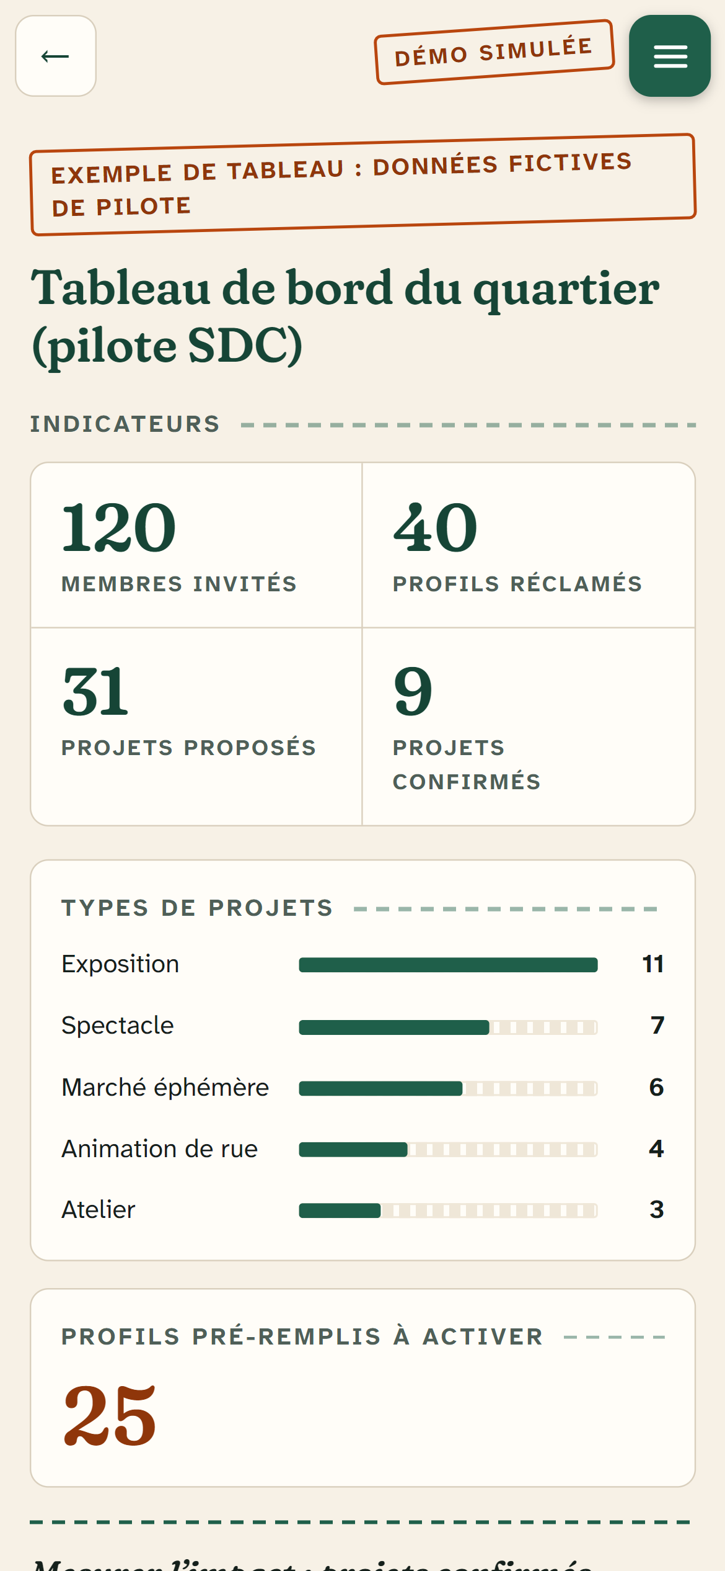
Impact et feuille de route
Un pilote avec la SDC, puis tout Saint-Roch.
Maintenant : démo simulée, fil en direct en option (Canada)
Pilote : vraie invitation, fil partagé modéré par la SDC
Plus tard : IA, autres quartiers
Ce qu’on demande à la SDC : dix membres volontaires, un trimestre, une personne à temps partiel
trois mesures
Équipe 14 · Maillage · Fond de carte : © OpenStreetMap, OpenFreeMap
6
Notes:
Feuille de route en trois temps :
- Maintenant : démo avec profils fictifs et données ouvertes.
- Ensuite : pilote avec la SDC, profils activés par leurs propriétaires, vraies notifications, fil de projet sur une table gratuite derrière le même écran, modérée par la SDC.
- Plus tard : modèle de langage pour lire les demandes, autres quartiers.
Mesures : projets confirmés, nouveaux partenariats, fréquentation des événements créés.
Signal [CIAN] : portée : « Maillage règle un problème précis : trouver le bon partenaire, se mettre d’accord et passer à l’action. On s’arrête là où d’autres outils existent : 311, 911, financement. » Puis le fil et la modération, une seule fois : « Le fil de la démo est simulé; un vrai fil partagé existe déjà en option, hébergé au Canada. Le tableau de modération pour la SDC est prévu, pas construit. » Puis la demande de pilote : « Ce qu’on demande à la SDC : dix membres volontaires, un trimestre, une personne à temps partiel et un export du fichier des membres. On mesure trois chiffres, et on décide ensemble si on étend. » (45 s)
Histoire 2 (en direct seulement si le temps le permet, voir script-fr.md, démo étape 6 : Accueil, Proposer un projet, Exemple, Avant de commencer) : Sofia, résidente de la rue Saint-Joseph, corvée le samedi 24 octobre de 13 h à 17 h, voit des graffitis et des déchets; Maillage lui propose une « Corvée de propreté avec Équipe Propreté du Faubourg », des bénévoles et un café du coin, avec la liste « autorisation du propriétaire, 311 pour la voie publique ». Noms fictifs.
À ajouter à la feuille de route seulement si non démontré en direct : Explorer le quartier, profils publics, fil de projet, projets ouverts.

Slide 7

Conclusion
Saint-Roch a déjà tout ce qu’il faut. Maillage aide ses voisins à se trouver.
cianthiffault2006-png.github.io/hackathon-saint-roch-2026
Outils d’IA : Claude Code et Claude
fait par l’équipe : cadrage, données, conception, tests, présentation
Équipe 14 · Maillage · Fond de carte : © OpenStreetMap, OpenFreeMap
7
Notes:
Visuel : la carte, les trois points reliés, code QR vers https://cianthiffault2006-png.github.io/hackathon-saint-roch-2026/ (lien officiel, GitHub Pages). Ne pas mettre le lien Vercel : il est figé sur une ancienne version.
Pied de page : « Équipe 14 · Outils d’IA : Claude Code et Claude (code, scripts de données, brouillons de textes). Fait par l’équipe : cadrage du problème, choix de données, conception, tests, présentation. »
Signal [COÉQUIPIÈRE] : phrase finale, « Merci! », attendre les questions. (15 s)

